Slide 1
ARとWiiリモコンによる
空間彫刻
しっかりシュール

Slide 2
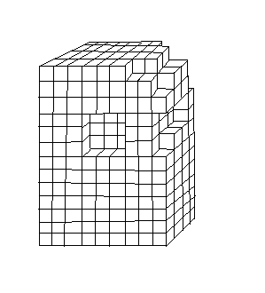
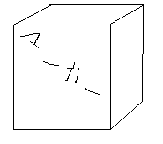


空間彫刻
直観的な操作によって
３Ｄモデルが作れる
初期モデル
彫刻の刃の種類
変更可能

Slide 3
分担分け
３次元位置座標取得
ＵＩ
ＡＲ

Slide 4
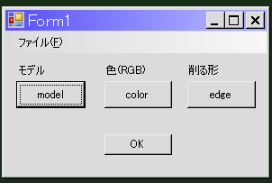
UI部
モデル
  初期モデルの設定
色
  モデルの色
削る形
  彫刻刀の種類

Slide 5
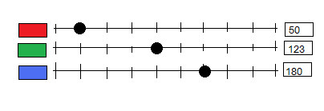

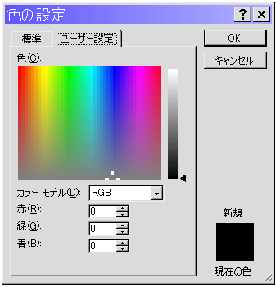
RGB(イメージ図)
Notes:
RGBを使ってユーザに色を決定させたいと思ったからこのようなものを作成したい。現在模索中です。
（上か下かどうなるかはまだわからないが、たぶん上の図のほうになる）

Slide 6

３次元位置座標取得部
Ｚ
Y
X
Wiiリモコンから取得した値を使い
LEDペンの３次元位置座標を計算します

Slide 7
３次元位置座標取得部
Ｚ
Y
X
（IRX, IRY） -1 ～ 1の間で
Ｘ、Ｙそれぞれに対して値を取得できる

Slide 8
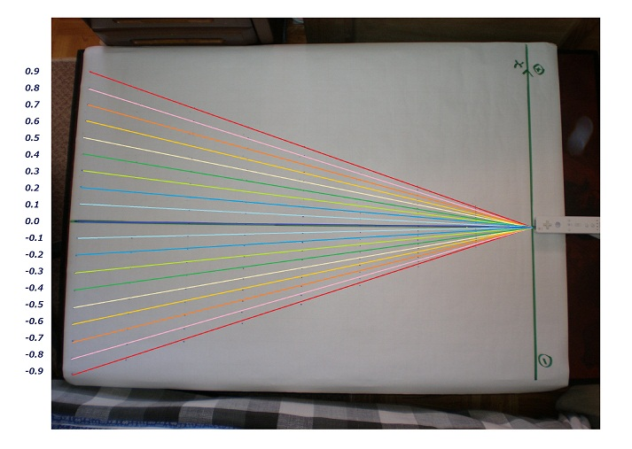
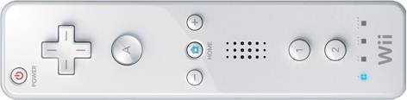
横向き
IRX = 0.7

Slide 9
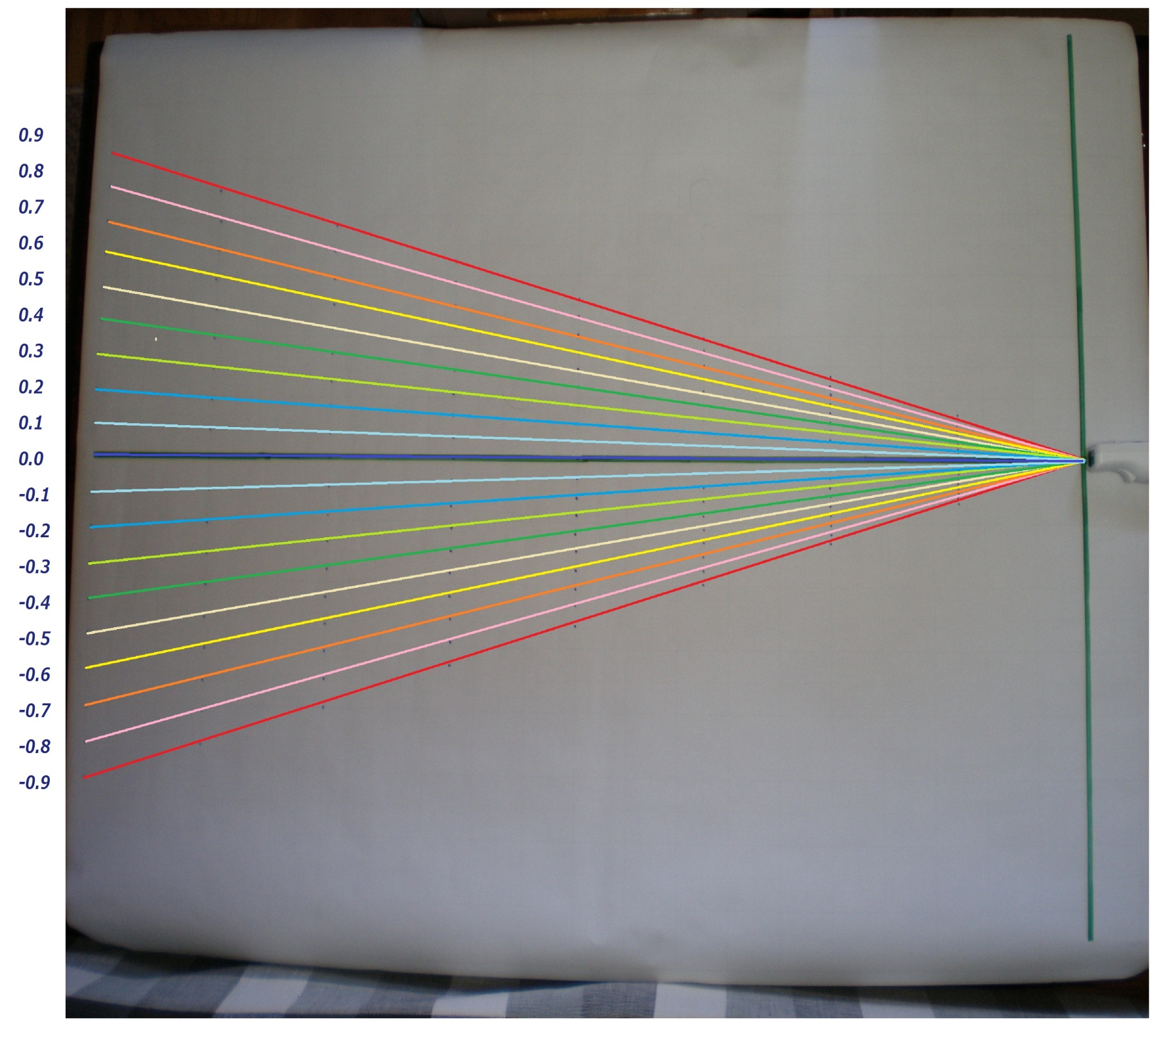
縦向き
IRY = -0.5

Slide 10
合成
IRX = 0.7 ＋ IRY = -0.5
Y
X
Ｚ

Slide 11












３次元線の計算（１）
Ｚ
Y
（IR1X, IR1Y, Z1）
X
PosY = IrY × PosZ × 0.29028
PosX = IrX × PosZ × 0.37835

Slide 12










３次元線の計算（２）
Y
Ｚ
（IR2X, IR2Y, Z2）
X
PosY = IrY × PosZ × 0.29028
PosX = IrX × PosZ × 0.37835

Slide 13
３次元線同士の交点を求める
Ｚ
Y
(X, Y, Z)
X
PosY = IrY × PosZ × 0.29028
PosX = IrX × PosZ × 0.37835

Slide 14
問題点
値が安定しない
  ＬＥＤの光がちゃんと届いていない
ＬＥＤペンのＬＥＤを１個→２個へ
（Ｗｉｉリモコン１本に対してＬＥＤ１個）

Slide 15
今までの状態
（ＬＥＤ１個）
光が届きにくい

Slide 16
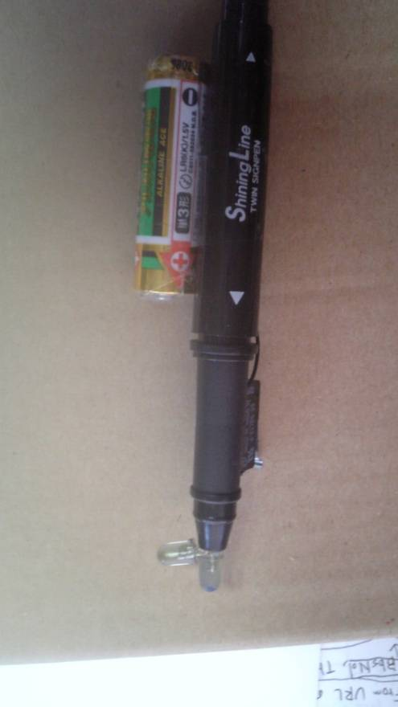
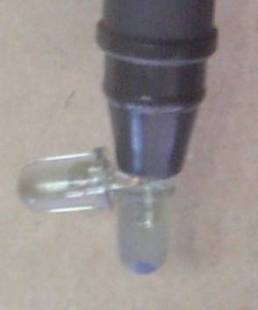
改善後
（ＬＥＤ２個）

Slide 17
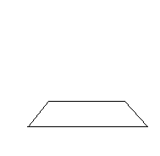
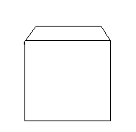
ＡＲ部 ： キューブ型マーカ
キューブ型のマーカを使うことで、360度どこから見てもモデルが表示される
  「横から見えない」というARの欠点を解決
  ←認識できない
  認識できる→

Slide 18


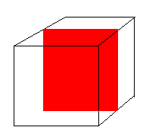
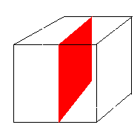
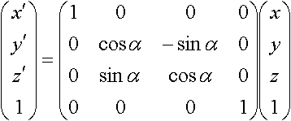
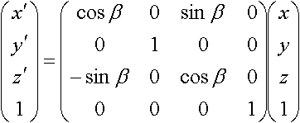

キューブ型マーカの作り方
基準とする面
作成する面
全ての面に対してこの処理を行うことで
1つのマーカとして認識される
X軸を中心に90度回転
Y軸を中心に90度回転
右方向にキューブの大きさの半分だけ移動する

Slide 19
彫刻の
実現方法

